Slide 1
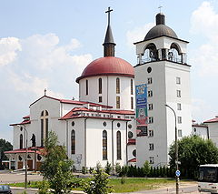
Katolicka Szkoła Podstawowa im. Heleny Kmieć Fundacji Na Rzecz Rodziny

Slide 2
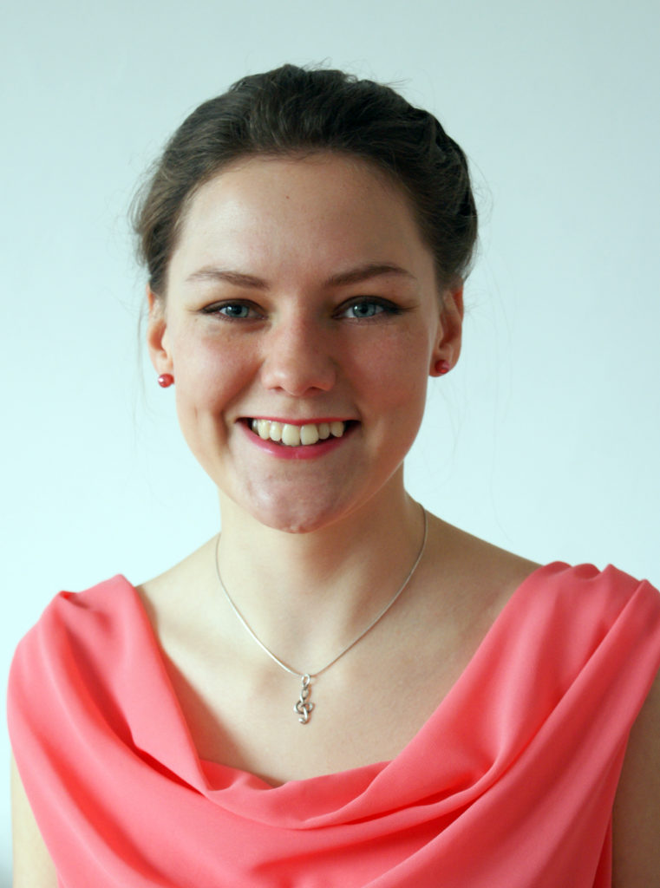
Helena Kmieć patronką naszej szkoły
nadanie imienia
29 maja 2021 r.
(sobota)

Slide 3
korytarz klas młodszych

Slide 4
sale klas młodszych

Slide 5
sale klas młodszych

Slide 6
sale klas młodszych

Slide 7
cd. korytarza klas młodszych

Slide 8
sale klas młodszych

Slide 9
sale klas młodszych

Slide 10
sale klas młodszych

Slide 11
sale klas młodszych

Slide 12
wystawa prac uczniów klas młodszych

Slide 13
stołówka szkolna

Slide 14
stołówka szkolna

Slide 15
biblioteka szkolna

Slide 16
biblioteka szkolna

Slide 17
sala gimnastyczna

Slide 18
świetlica szkolna

Slide 19
świetlica szkolna

Slide 20
świetlica szkolna

Slide 21
ZAPRASZAMY ! ☺

